Slide 1
목차
구은비는 누구인가?
구은비의 활동
활동을 통해 얻은 것?
한우 서포터즈로서의 핵심역량!
런던 현지인에게 한우 알리기!

Slide 2
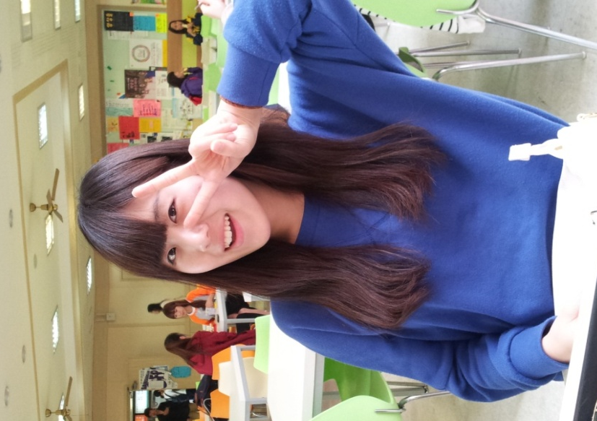
구은비는 누구인가?
안녕하세요! 저는
한림대학교 영어영문학과
23살 구은비라고 합니다
활동적인 것을 좋아하며 새로운 것에 대한
호기심도 왕성한 패기 넘치는 학생입니다!

Slide 3
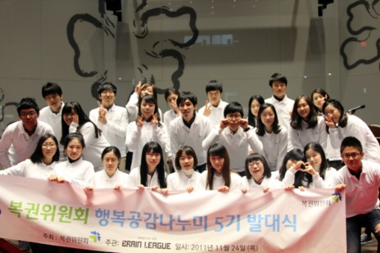
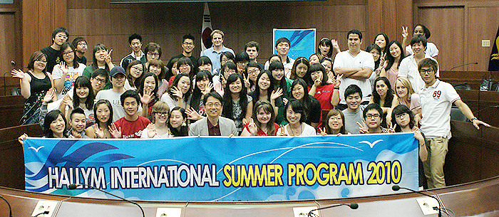
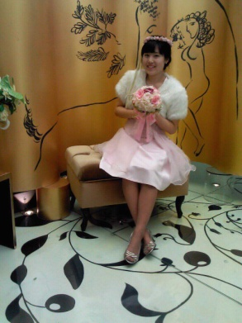
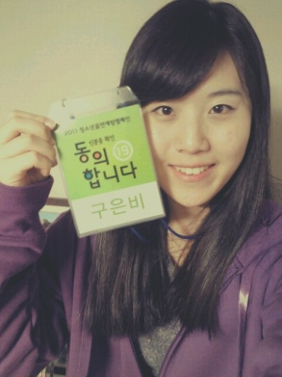
구은비의 활동
베이커리
아르바이트
사랑의 연탄나눔
봉사활동
복권위원회
대학생 홍보대사
2009년
2010년 7월
2010년 10월
2011년 12월
2012년
2011년 11월
한림대학교 하계 국제 프로그램
기아체험 24시간
봉사활동
예식 도우미
아르바이트
청소년 흡연예방
캠페인 서포터즈

Slide 4
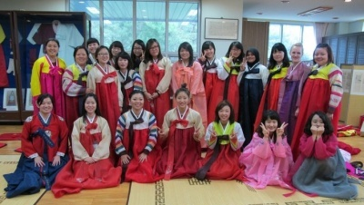
활동을 통해 얻은 것?
외국인 학생들과 한달 동안 함께 생활하며
한국 전통음식, 예절, 문화 알려주기
친화력
소통

Slide 5
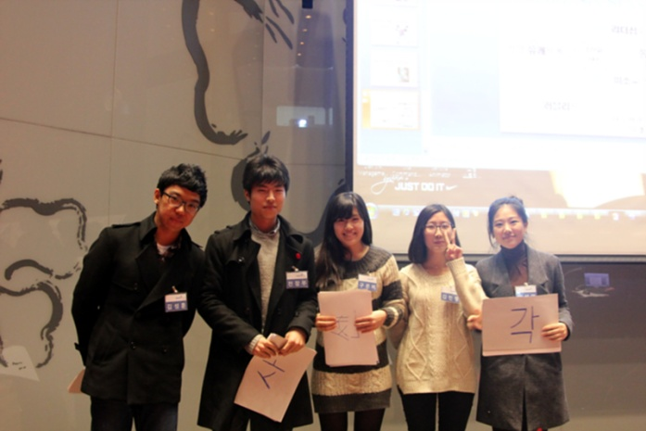
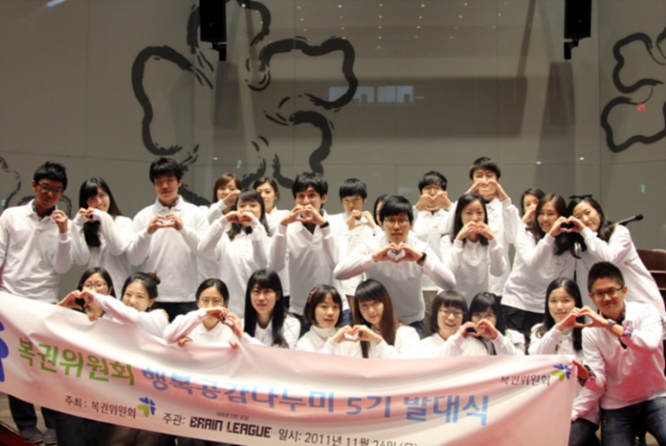
활동을 통해 얻은 것?
복권위원회 대학생 홍보대사로써
온라인 SNS 활동, 오프라인 단체 활동
책임감
화합

Slide 6
한우 서포터즈로서의 핵심역량!
친화력
처음 만나는 현지인들에게도 스스럼 없이 다가가고
소통
그들과 함께 소통하고
책임감
서포터즈로서 맡은 일은 책임감 있게!
화합
함께하는 이들과 화합을 이루겠습니다

Slide 7
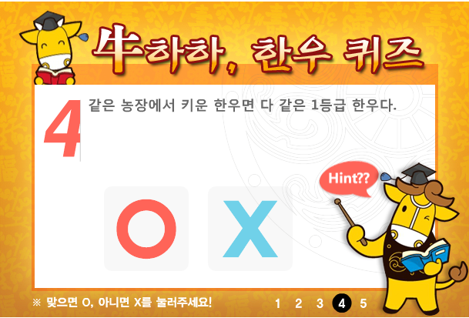
런던 현지인에게 한우 알리기!
1. 퀴즈 이벤트!
가볍게 풀 수 있는 OX퀴즈를 만들어
풀도록 하여 한우에 대한 지식을 제공,
한우에 관련된 작은 기념품을 증정한다!
(ex : 태극기와 한우가 그려진 볼펜 등)

Slide 8
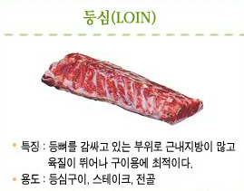
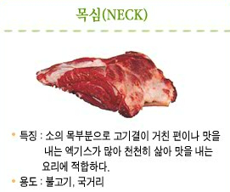
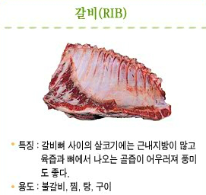
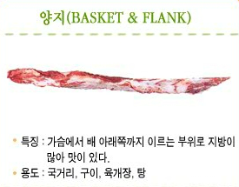
런던 현지인에게 한우 알리기!
2. 시식 이벤트!
한우 부위 별 요리을 나열한 다트판을
돌려 다트를 맞추면 해당 부위 요리를
시식할 수 있도록 한다

Slide 9
런던 현지인에게 한우 알리기!
한우?
우리나라 고유 품종의 토종소
3. 기념품&팸플릿 홍보!
한우의 종류
○ 칡소(얼룩배기, 얼룩소라고도 한다)
칡소는 한국 사람들이 말할 때 호랑이 무늬 소라고 한다.
가까이서 보면 누렁 무늬와 칡색무늬가 번갈아서 나타난다.
조금 떨어져서 보면 전체가 칡 색깔로 보인다.
그래서 칡소라고 불렀다. 황소보다 털이 더 길다.
일제시대나 해방 후에도 흔했다고 한다.
4~5마리 중 한 마리는 칡소였다고 한다.
육질이 부드럽고 맛이 좋아 조선시대 임금님 진상품
중의 하나였다고 한다.
흔하진 않지만 한우에 관심만 있다면 볼 수 있다.
○ 흑소(꺼멍소, 검정소라고도 한다)
일본 화우와 비슷하나 성인소를 기준으로 할 때 덩치가
일본소보다 작다. 일반적으로 한우는 화우보다 덩치가 작다.
몸 전체가 시커멓다. 누렁소보다 지방층이 약간 더 두껍다.
한우보다 육질이 부드러우나 고소한 맛은 좀 덜하다.
칡소만큼은 아니지만 볼 수는 있다.
○ 황소(누렁이)
긴 설명이 필요 없다. 가장 많이 보는 한우다.
똑 같은 누렁이라도 연한 갈색이 있고, 진한 갈색이 있다.
부모의 DNA때문에 나타나는 현상이다. 진한 갈색보다 연한 갈색의 소가
우수한 품종이다. 물론 맛도 더 좋다.
○ 백우(하얀소)
나는 사진으로만 봤다. 하얀색이 있고, 약간 얼룩진 하얀색이 있다.
하얀소가 태어나면 길조라고 하여 매우 좋아하고 신성시 한다고 한다.
○ 청치(푸렁소)
사전에만 있는 소이다. 색깔이 푸르스름한 빛을 띤다고 한다.
한우에 대한 소개, 장점을 적은
팸플릿과 기념품으로 한우를 홍보한다
(ex : 한우 그림의 전자파 차단 스티커)

